Slide 1
Hoofdstuk 17
Grafische applicaties
1
Notes:
1
Hoofdstuk 1

Slide 2
Inleiding
GUI-systemen | Platformonafhankelijk | Platformafhankelijk
Native | AWT | SWT
Niet-native | Swing
= 1x code voor elk OS
= 1x code per OS
= knoppen enz. van OS
= knoppen enz. van Java
2
Notes:
Hoofdstuk 1
2

Slide 3
2. Eerste GUI
import javax.swing.JFrame;
import javax.swing.JLabel;
public class MyFrame extends JFrame {
public MyFrame() {
super("My Application");
initComponents();
}
private void initComponents() {
add(new JLabel("..."));
…
}
}
Afgeleid van JFrame
Superconstructor
met titel
Notes:
Hoofdstuk 1
3

Slide 4
2. Eerste GUI
public class MyFrame extends JFrame {
...
private void initComponents() {
add(new JLabel("..."));
setDefaultCloseOperation(EXIT_ON_CLOSE);
setSize(300, 200);
setLocation(20, 20);
setVisible(true);
}
}
Exit bij sluiten
Grootte instellen
Zichtbaar maken
Standaard grootte is 0 x 0 ⇒ setSize
Standaard niet getoond ⇒ setVisible
Anders: onzichtbaar
4
Notes:
Hoofdstuk 1
4

Slide 5
2. Eerste GUI
Het GUI-programma starten:
public class MyApplication {
public static void main(String[] args) {
new MyFrame();
}
}
5
Notes:
Hoofdstuk 1
5

Slide 6
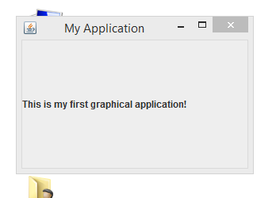
2. Eerste GUI
Size height: 200
Size width: 300
6
Notes:
Hoofdstuk 1
6

Slide 7
Opdracht 1:
Maak je eigen venster.
Maak een hoofdprogramma dat een instantie van het venster maakt.
Voer het programma uit.
7

Slide 8
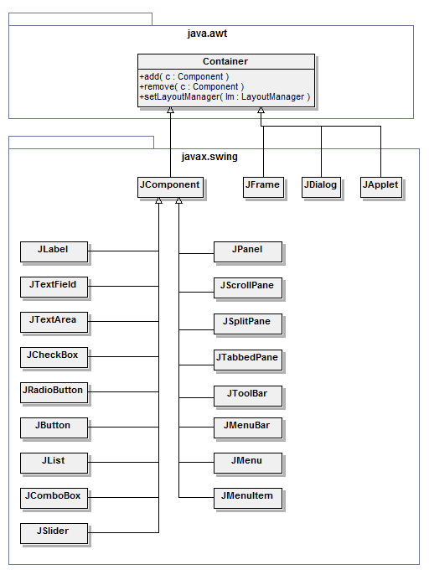
3. De klasse-hiërarchie van Swing
8

Slide 9
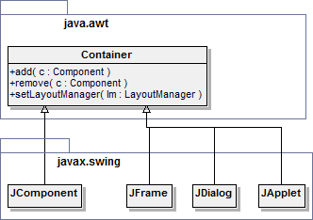
3. De klasse-hiërarchie van Swing
Container:
Kan componenten
bevatten
  add
  remove
  getoond op het
  scherm adhv een Layout Manager
JPanel is zowel een component als een container
in JPanel: JButton, JPanel, ...
9
Notes:
Hoofdstuk 1
9

Slide 10
4. Opbouw van een toepassing
Gestructureerd te werk gaan:
initComponents()
  Componenten initialiseren
layoutComponents()
  Lay-out bepalen en componenten toevoegen
initListeners()
  Event handlers koppelen; afhandelen van acties
10
Notes:
Hoofdstuk 1
10

Slide 11
4. Opbouw van een toepassing
Constructor:
public MyFrame() {
super("My Application");
initComponents();
layoutComponents();
initListeners();
}
11
Notes:
Hoofdstuk 1
11

Slide 12
5. Basiscomponenten
JLabel
JTextField en JTextArea
JCheckBox
JRadioButton
JButton
JList & JComboBox
12
Notes:
Hoofdstuk 1
12

Slide 13
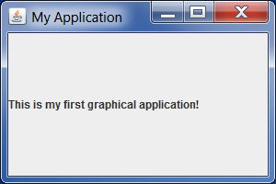
5.1. JLabel
Bevat tekst en/of afbeelding:
  new JLabel("This is my " +
  "first graphical application!")
Achteraf inhoud wijzigen:
  JLabel infoLabel = new JLabel("...");
  infoLabel.setText("changed");
Notes:
Hoofdstuk 1
13

Slide 14
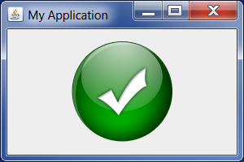

5.1. JLabel
Bevat tekst en/of afbeelding:
  ImageIcon icon =
  new ImageIcon("ok-icon.png");
  JLabel iconLabel= new JLabel(icon);
Achteraf inhoud wijzigen:
  setIcon()
Bestand in working directory.
  Eclipse: in het project, niet in src.
14
Notes:
Naamgeving lbl volgens codeconventions
Hoofdstuk 1
14

Slide 15
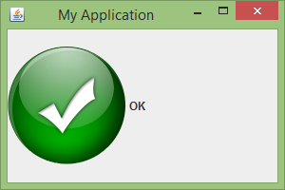
Opdracht 2:
Open de documentatie van JLabel.
Maak een programma dat zowel een afbeelding als een tekst toont in één JLabel.
Positioneer het de tekst rechts tov de afbeelding. Zoek in de documentatie hoe je dit kan doen.
15

Slide 16
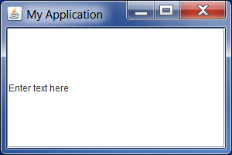
5.2. JTextField en JTextArea
JTextField: invoerveld, 1 regel
JTextArea: invoerveld, meerdere regels
txt1 = new JTextField("Enter" + " text here");
getText()
setText()
16
Notes:
Hoofdstuk 1
16

Slide 17
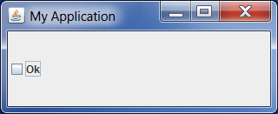
5.3. JCheckBox
Een selectievakje, met tekst of afbeelding
new JCheckBox("Ok");
isSelected()
setSelected()
17
Notes:
Hoofdstuk 1
17

Slide 18
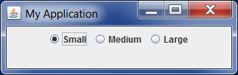
5.4. JRadioButton
Een knop in een groep waarvan slechts
één geselecteerd kan zijn
ButtonGroup group = new ButtonGroup();
JRadioButton rdbSmall = new
JRadioButton("Small");
group.add(rdbSmall);
18
Notes:
Hoofdstuk 1
18

Slide 19
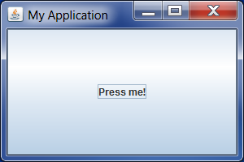
5.5. JButton
Een knop
  Eventhandling zie later
new JButton("Press me!")
19
Notes:
Hoofdstuk 1
19

Slide 20
Opdracht 3:
Open de documentatie van de klasse JButton.
Maak een programma met een knop waar een afbeelding op staat.
Stel een andere afbeelding in die getoond wordt zolang de knop wordt ingedrukt. Zoek zelf in de documentatie hoe je dit kan doen. Hint: zoek ook in de methoden van de superklassen!
Voeg een tooltip toe die getoond wordt als men met de muis over de knop beweegt. Zoek zelf in de documentatie hoe je dit kan doen.
20

Slide 21
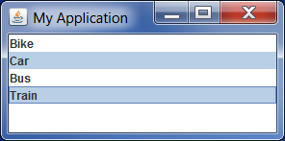
5.6. JList & JComboBox
JList:
Een lijst gegevens waarvan één of meerdere geselecteerd kunnen worden.
String[] options = {"Bike", "Car", "Bus", "Train"};
JList l = new JList<String>(options);
getSelectedValue(), getSelectedIndex(), getSelectedValueList()
setSelectedValue(), setSelectedIndex()
21
Notes:
Hoofdstuk 1
21

Slide 22

5.6. JList & JComboBox
JComboBox:
Een combinatie van invoerveld met een lijst mogelijkheden
String[] options = {"Bike", "Car", "Bus", "Train"};
jcb = new JComboBox<String>(options);
getSelectedIndex()
setSelectedIndex()
Het invoerveld aanpasbaar maken kan met setEditable()
22
Notes:
JComboBox jcb =
Hoofdstuk 1
22

Slide 23
Opdracht 4:
Maak een programma met een JComboBox waarbij het invoerveld aanpasbaar is en waarbij vooraf reeds het tweede element uit de lijst geselecteerd is.
23

Slide 24
6. Panelen
Een component die andere componenten kan bevatten en die op hun manier weergeven
JScrollPane
…
24
Notes:
Hoofdstuk 1
24

Slide 25
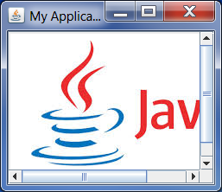
6.1. JScrollPane
Voorkeursafmetingen van componenten instellen, kan met setPreferredSize().
Voorbeeld:
javaLabel.setPreferredSize(new Dimension(290, 180));
JScrollPane logoScrollPane = new JScrollPane(label);
25
Notes:
JScrollPane jsp =
Hoofdstuk 1
25

Slide 26
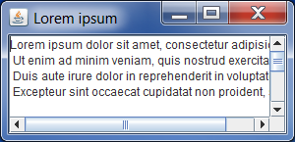
Opdracht 5:
Maak een programma met een tekstveld en schuifbalken.
26

Slide 27
8. Layout van containers
Aantal componenten in een container:
Eén toevoegen: neemt de gehele ruimte in beslag.
Meerdere toevoegen: bepalen waar ze geplaatst worden:
  Automatische positionering
    M.b.v. een Layout Manager
  Absolute positionering
27
Notes:
Hoofdstuk 1
27

Slide 28
8.1. Layout managers
Layout Manager:
Zorgt voor automatische positionering.
Een object van de interface LayoutManager.
Instellen met methode setLayout().
Verschillende klassen voor andere lay-out.
28
Notes:
Hoofdstuk 1
28

Slide 29
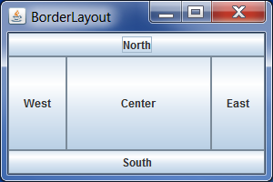
8.1.1. BorderLayout
Positionering langs de randen, vult de container:
29
Notes:
Hoofdstuk 1
29

Slide 30
8.1.1. BorderLayout
private void layoutComponents() {
add(northButton, BorderLayout.NORTH);
add(southButton, BorderLayout.SOUTH);
add(eastButton, BorderLayout.EAST);
add(westButton, BorderLayout.WEST);
add(centerButton, BorderLayout.CENTER);
}
30
Notes:
Hoofdstuk 1
30

Slide 31
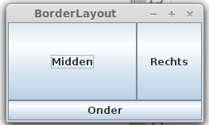
8.1.1. BorderLayout
private void layoutComponents() {
add(southButton, BorderLayout.SOUTH);
add(eastButton, BorderLayout.EAST);
add(centerButton, BorderLayout.CENTER);
}
31
Notes:
Hoofdstuk 1
31

Slide 32
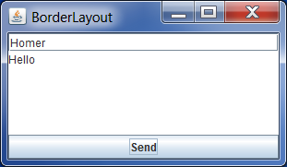
Opdracht 6:
Maak een programma met een tekstveld, een tekstgebied en een knop:
32

Slide 33
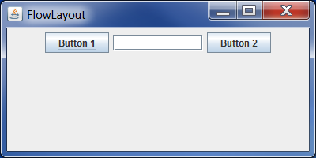
8.1.2. FlowLayout
Positionering achter elkaar. Een nieuwe rij begint als de vorige vol is.
Als de grootte van de container wijzigt, worden de componenten geherpositioneerd.
33
Notes:
Hoofdstuk 1
33

Slide 34
8.1.2. FlowLayout
JPanel: standaard lay-out is FlowLayout.
Bij FlowLayout (aanpasbaar, zie javadoc):
Componenten hebben hun normale grootte.
De rij wordt gecentreerd in de container.
Een kleine ruimte tussen de componenten.
private void layoutComponents() {
setLayout(new FlowLayout());
add(button1);
add(textField);
add(button2);
}
34
Notes:
Hoofdstuk 1
34

Slide 35
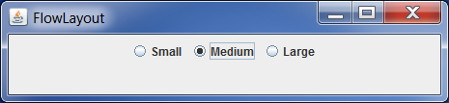
Opdracht 7:
Maak een programma met volgende lay-out.
  Zorg ervoor dat de radioknoppen tot eenzelfde groep behoren. Herneem eventueel het gedeelte over radioknoppen.
35

Slide 36
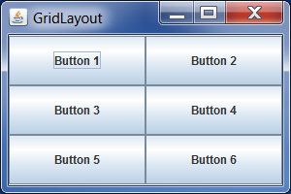
8.1.3. GridLayout
private void layoutComponents() {
setLayout(new GridLayout(3, 2));
add(button1);
...
add(button6);
}
Tip: Lege ruimten kan je vullen
met een lege JLabel.
36
Notes:
Hoofdstuk 1
36

Slide 37
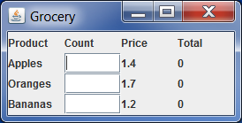
Opdracht 8:
Maak een programma met volgende lay-out:
37

Slide 38
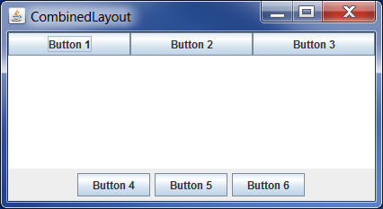
8.1.6. Gecombineerde Layout Managers
Complexe lay-out door compositie van JPanel binnen JPanels. Elke JPanel is een container en heeft een eigen Layout Manager.
NORTH
GridLayout
BorderLayout
SOUTH
FlowLayout
38
Notes:
Hoofdstuk 1
38

Slide 39
8.1.6. Gecombineerde Layout Managers
private void layoutComponents() {
JPanel topPanel = new JPanel();
topPanel.setLayout(new GridLayout(1,3));
topPanel.add(button1);
...
JPanel bottomPanel = new JPanel();
bottomPanel.setLayout(new FlowLayout());
bottomPanel.add(button4);
...
add(bottomPanel, BorderLayout.SOUTH);
add(topPanel, BorderLayout.NORTH);
add(textArea, BorderLayout.CENTER);
}
39
Notes:
Hoofdstuk 1
39

Slide 40
8.1.6. Gecombineerde Layout Managers
Probleem: veelvuldig gebruik van deze techniek resulteert in zeer uitgebreide code.
Oplossing: eigen subklasse van JPanel.
Voordeel: structuur, herbruikbaar.
40
Notes:
Hoofdstuk 1
40

Slide 41
8.1.6. Gecombineerde Layout Managers
public class TopPanel extends JPanel {
private JButton button1;
…
public TopPanel() {
initComponents();
layoutComponents();
}
private void initComponents() {
button1 = new JButton("Button 1");
…
}
private void layoutComponents() {
setLayout(new GridLayout(1,3));
add(button1);
…
}
}
41
Notes:
Hoofdstuk 1
41

Slide 42
8.1.6. Gecombineerde Layout Managers
public class BottomPanel extends JPanel {
private JButton button4;
…
public BottomPanel() {
initComponents();
layoutComponents();
}
private void initComponents() {
button4 = new JButton("Button 4");
…
}
private void layoutComponents() {
setLayout(new FlowLayout());
add(button4);
…
}
}
42
Notes:
Hoofdstuk 1
42

Slide 43
8.1.6. Gecombineerde Layout Managers
public class MyFrame extends JFrame {
…
private void layoutComponents() {
add(new BottomPanel(), BorderLayout.SOUTH);
add(new TopPanel(), BorderLayout.NORTH);
add(textArea, BorderLayout.CENTER);
}
}
43
Notes:
Hoofdstuk 1
43

Slide 44
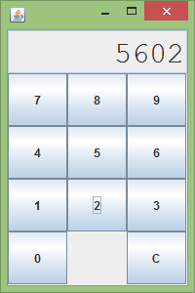
Opdracht 9:
Maak een programma met volgende lay-out
44

Slide 45
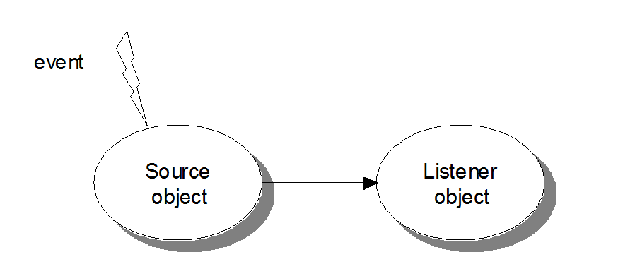
9.1. Event handling
Event:
  ClickEvent
Source: het object dat de bron voorstelt.
  JButton
Listener: onderneemt acties.
45
Notes:
Hoofdstuk 1
45

Slide 46
9.1. Event handling
Listener:
Luistert naar events van een source-object.
= event handler.
Implementeert een listener-interface.
  Een interface voor elke soort event
  Het source-object stuurt een signaal door de juiste methode op te roepen van de interface.
Bevat de code om de acties uit te voeren.
46
Notes:
Hoofdstuk 1
46

Slide 47
9.1. Event handling
Soort gebeurtenis | Interface
Druk op knop of keuze in een menu | ActionListener
Muisknoppen | MouseListener
Muisbewegingen | MouseMotionListener
Muiswiel | MouseWheelListener
Toetsenbord | KeyListener
Venster | WindowListener
Tekst | TextListener
Schuifbalk | AdjustmentListener
47
Notes:
Hoofdstuk 1
47

Slide 48
Registratie:
Een listener-object koppelen aan een source-object.
source.addIetsListener(listener);
Vb. jbtn.addActionListener(...)
  Het source-object onthoudt de listeners en stuurt een signaal door de juiste methode op te roepen van de listener.
Het is mogelijk meerdere listeners te registreren bij een source-object.
48

Slide 49
9.1. Event handling
Listener interface implementeren:
Gewone klasse
Geneste klasse
Anonieme klasse
Lambda expressie
49
Notes:
Hoofdstuk 1
49

Slide 50
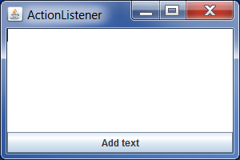
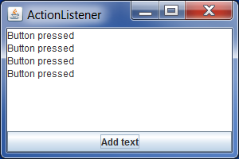
9.1. Event handling
Voorbeeld applicatie
50

Slide 51
9.1.3. Anonieme klassen als listener
public class MyFrame extends JFrame {
private JButton buttonAppend;
private JTextArea textArea;
…
private void initListeners() {
buttonApend.addActionListener(
new ActionListener() {
@Override
public void actionPerformed(ActionEvent ev) {
textArea.append("Button pressed\n");
}
});
}
}
51
Notes:
Hoofdstuk 1
51

Slide 52
9.4. Het event-object
Informatie over een concreet event
Parameter in een event handler
Listener Interface | Event object
ActionListener | ActionEvent
MouseListener | MouseEvent
MouseMotionListener | MouseEvent
MouseWheelListener | MouseWheelEvent
KeyListener | KeyEvent
WindowListener | WindowEvent
TextListener | TextListener
AdjustmentListener | AdjustmentListener
52
Notes:
Hoofdstuk 1
52

Slide 53
Bevat nuttige informatie:
  MouseEvent: getX(), getY(), getButton()
  KeyEvent: getKeyCode(), getKeyLocation()
  ActionEvent: getActionCommand()
  EventObject: getSource()
x, y-coördinaten worden gemeten in pixels vanaf de linkerbovenhoek van de source component. Het zijn niet steeds coördinaten t.o.v. de linkerbovenhoek van het scherm.
53
Notes:
Hoofdstuk 1
53

Slide 54
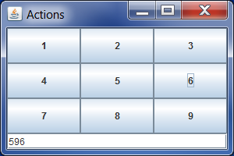
private void initComponents() {
for (int i = 0; i < buttons.length; i++) {
buttons[i] = new JButton(i + 1 + "");
buttons[i].setActionCommand(i + 1 + "");
}
}
private void initListeners() {
ActionListener listener = new ActionListener() {
public void actionPerformed(ActionEvent event) {
String digit = event.getActionCommand();
…
}
};
for (int i = 0; i < buttons.length; i++) {
buttons[i].addActionListener(listener);
}
}
54
Notes:
Hoofdstuk 1
54

Slide 55
Opdracht 10:
Maak de volgende applicatie.
Als de gebruiker op een cijfer klikt,
wordt dit achteraan toegevoegd
aan het getoonde getal.
Als de gebruiker op C klikt,
wordt het getalveld leeggemaakt.
55

